Slide 1


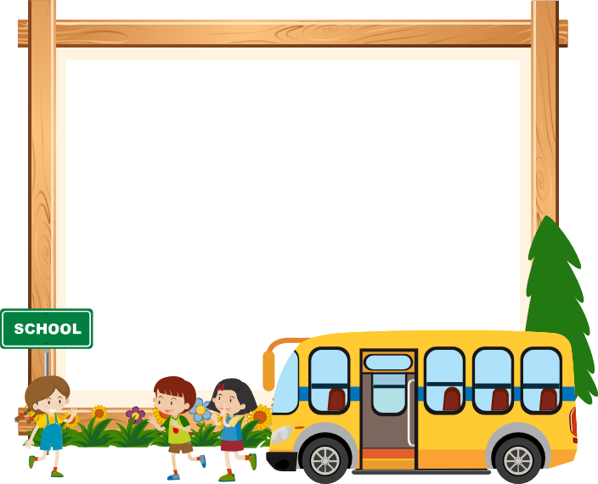
TRƯỜNG TIỂU HỌCTÂN VIÊN
Tự nhiên và xã hội
Nguyễn Thị Ái Quyên
ÔN TẬP CHỦ ĐỀ TRƯỜNG HỌC
Tiết 1
GV: Đặng Sĩ Trung

Slide 2





KHỞI ĐỘNG

Slide 3


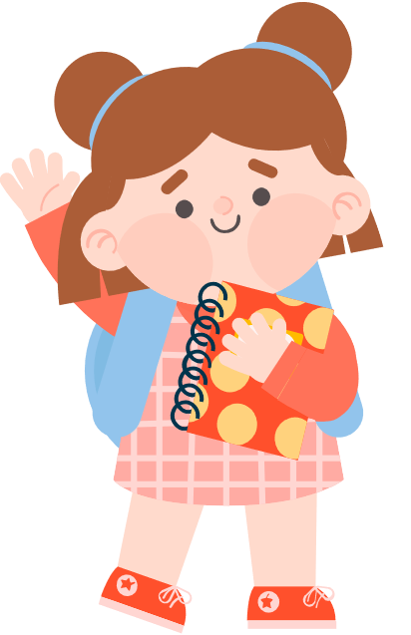

Hoạt động 1
Tìm hiểu câu chuyện của An

Slide 4


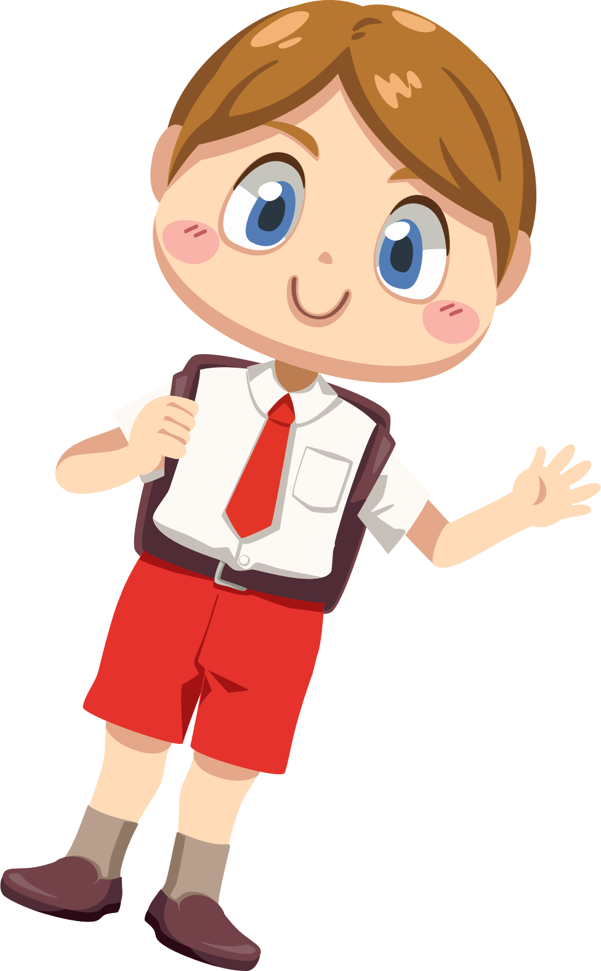
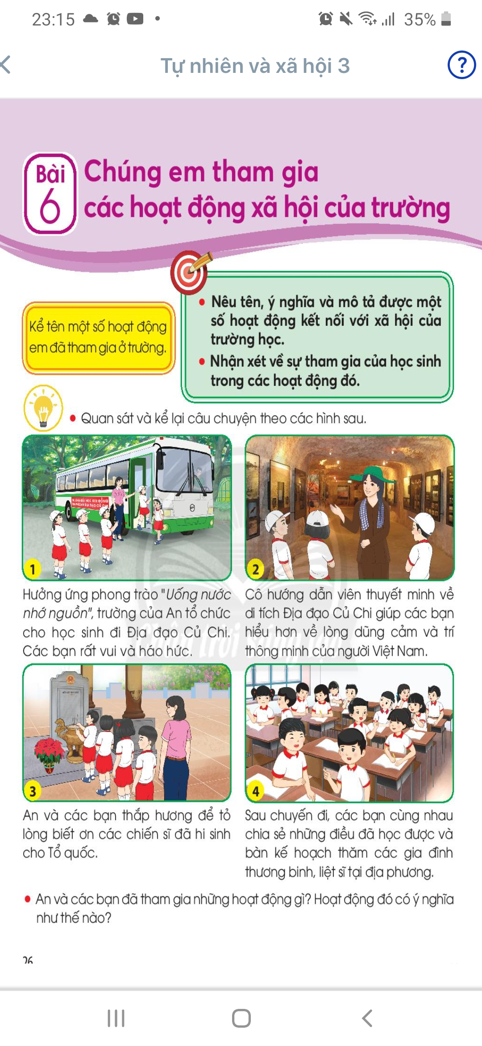
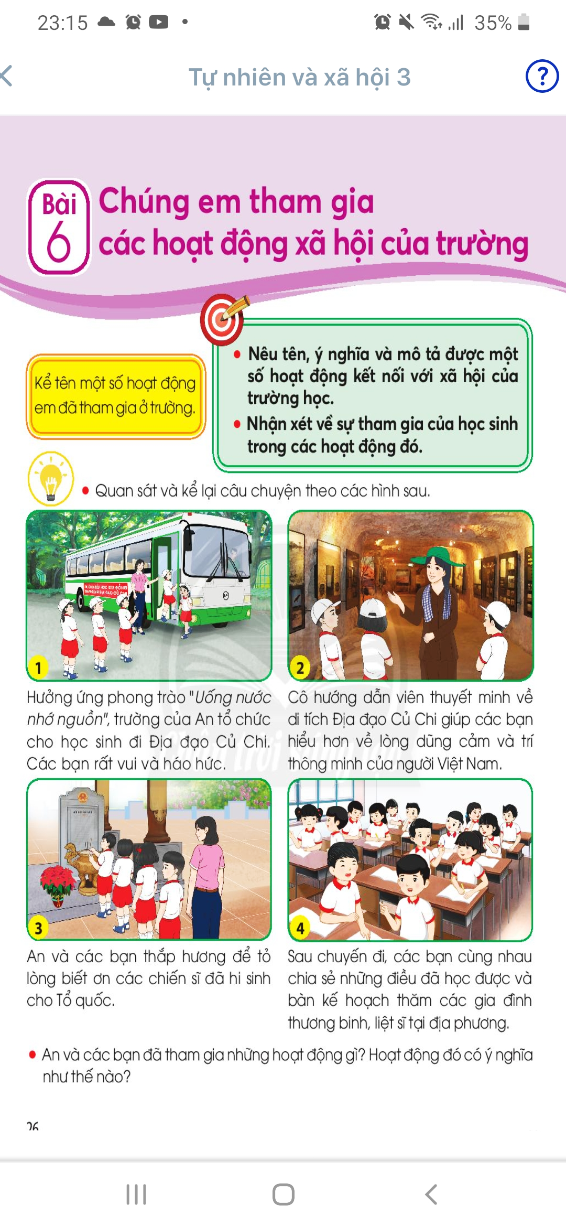
Quan sát, kể lại câu chuyện theo các hình và trả lời câu hỏi.
Thảo luận nhóm 2
An và các bạn đã
tham gia hoạt động gì?
Hoạt động đó có
ý nghĩa như thế nào?

Slide 5


Hoạt động 2
Một số hoạt động xã hội của trường

Slide 6
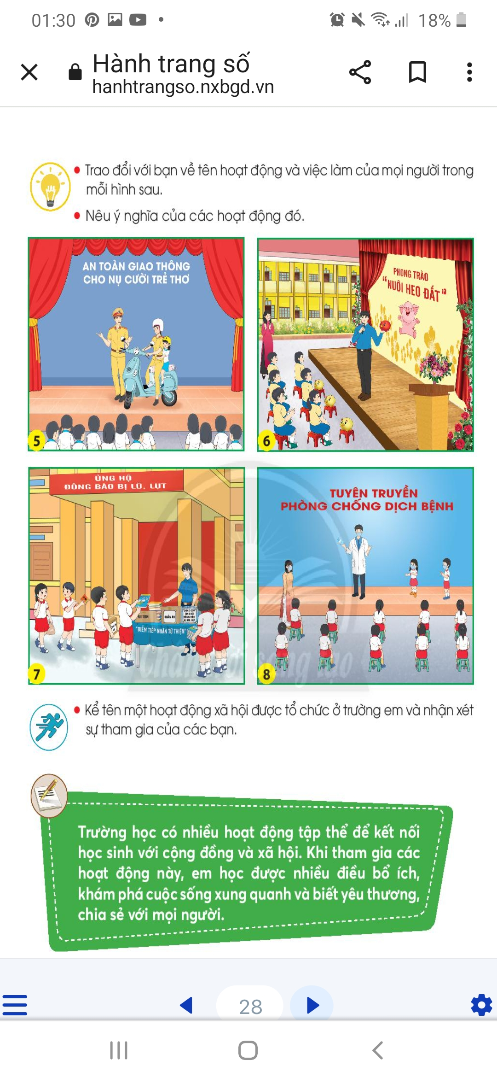




Trao đổi với bạn về tên hoạt động và việc làm của mọi người trong mỗi hình sau.
Nêu ý nghĩa của các hoạt động đó.
Thảo luận nhóm 2

Slide 7

Hoạt động 3
Liên hệ bản thân

